Slide 1
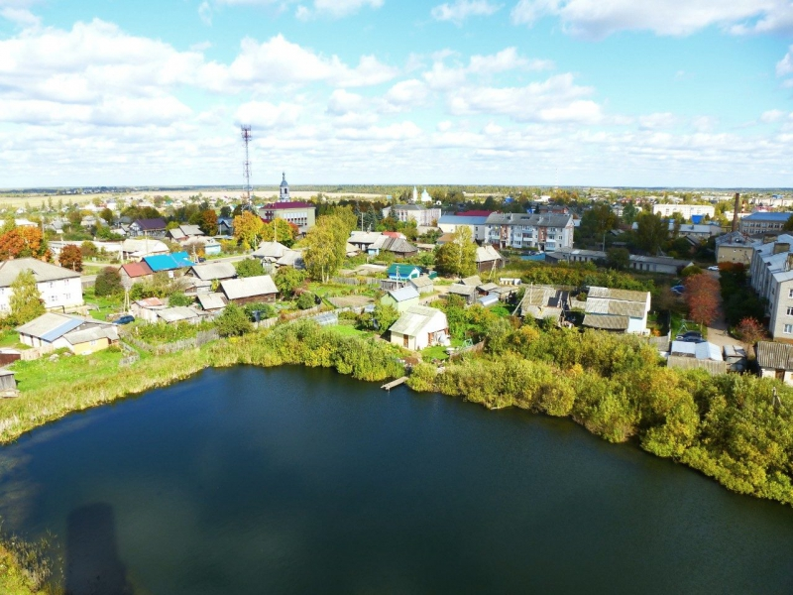
БЮДЖЕТ ДЛЯ ГРАЖДАН К решению Собрания Представителей БМР на 2017 год и на плановый период 2018 и 2019г.

Slide 2
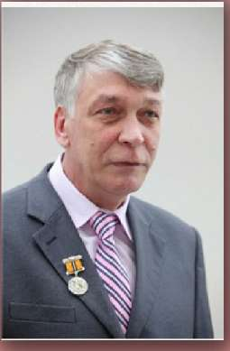
Уважаемые жители Больше сельского муниципального района
Обеспечение достойных условий жизни в стране — смысл деятельности современного демократического государства. В сфере его прямой ответственности — удовлетворение потребностей граждан в медицинской помощи, образовании, качественном и доступном жилье, культурном и духовном развитии, получении информации. Государство гарантирует безусловное выполнение всех законодательно установленных социальных гарантий, в том числе пенсионного и социального обеспечения, социальной защиты граждан, нуждающихся в государственной помощи, а также поддержку молодых семей.
Для выполнения своих задач государству необходим бюджет, который формируется за счет сбора налогов и других платежей. Фактически на эти средства общество «приобретает» у государства общественные блага — образование, здравоохранение, социальное обеспечение, гарантии безопасности и правопорядка, защиту общественных интересов, гражданских прав и свобод. С этой точки зрения весь бюджет государства можно назвать бюджетом для граждан.
Одной из важнейших задач бюджетной политики района является обеспечение прозрачности и открытости бюджетного процесса.
Уже сегодня информация обо всех стадиях бюджетного процесса, о плановых показателях районного бюджета и его исполнении доступна для всех заинтересованных пользователей и размещается на официальном сайте администрации Большесельского муниципального района в сети Интернет.
Для привлечения большего количества граждан района к участию в обсуждении вопросов формирования районного бюджета и его исполнения разработана презентация «(Бюджет для граждан». Она познакомит вас с положениями основного финансового документа Большесельского муниципального района - районного бюджета на 2017год и плановый период 2018 и 2019 годов.
Представленная информация в доступной и понятной форме рассказывает о бюджетной системе и основных показателях районного бюджета. Презентация предназначена для широкого круга пользователей и будет интересна и полезна как студентам, педагогам, врачам, молодым семьям, так и муниципальным служащим, пенсионерам и другим категориям населения. Граждане - и как налогоплательщики, и как потребители общественных благ - должны быть уверены в том, что передаваемые ими в распоряжение государства средства используются прозрачно и эффективно, приносят конкретные результаты как для общества в целом, так и для каждой семьи, для каждого человека.
Мы надеемся на получение обратной связи от граждан, которым интересны современные проблемы муниципальных финансов в муниципальном районе.
С уважением,
Глава Большесельского
муниципального района
Лубенин Владимир Алексеевич

Slide 3

Что такое «Бюджет для граждан»?
Бюджет - форма образования и расходования денежных средств, предназначенных для финансового обеспечения задач и функций государства и местного самоуправления
Бюджет для граждан - документ, содержащий основные положения проекта закона о бюджете и отчета о его исполнении в доступной и понятной форме, разрабатываемый в целях ознакомления граждан с основными целями, задачами и приоритетными направлениями бюджетной политики, обоснованиями бюджетных расходов, планируемыми и достигнутыми результатами использования бюджетных ассигнований

Slide 4

Зачем нужен бюджет?
Конституцией Российской Федерации определены права и гарантии граждан нашей страны:
- на образование,
- на участие в культурной жизни и доступ к культурным ценностям,
- на благоприятную окружающую среду,
- на охрану здоровья и медицинскую помощь,
- на социальное обеспечение и т.д.
Чтобы обеспечить эти обязательства у государства должны быть средства, которые необходимо собрать и распределить.
Совокупность денежных средств, которые собирает и расходует государство для финансового обеспечения своих задач и функций – это и есть БЮДЖЕТ

Slide 5
Бюджетная система в России
Федеральный бюджет
Бюджеты субъектов РФ(85)
Бюджеты муниципальных районов
Бюджеты городских округов
Бюджеты сельских поселений

Slide 6
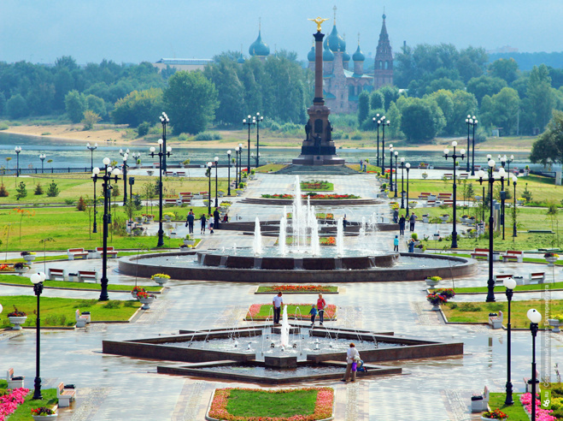
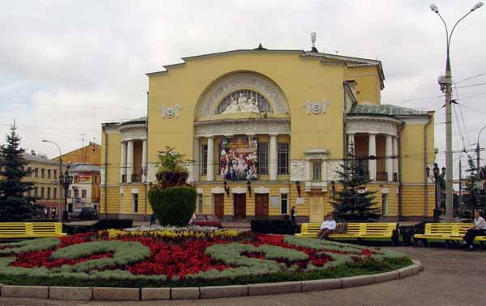

Бюджетная система
Ярославской области
17 бюджетов муниципальных районов
Областной бюджет
3 бюджета городских округов
8 бюджетов городских поселений
72 бюджета сельских поселений

Slide 7
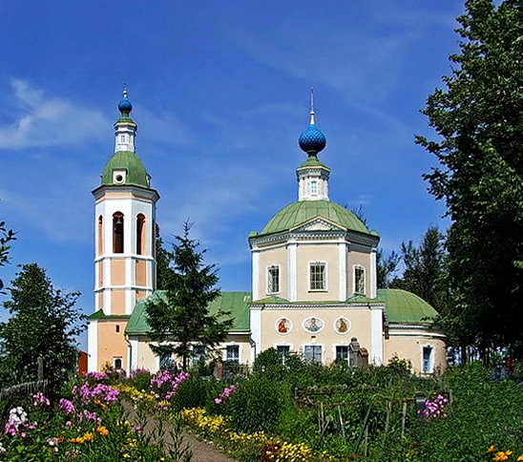
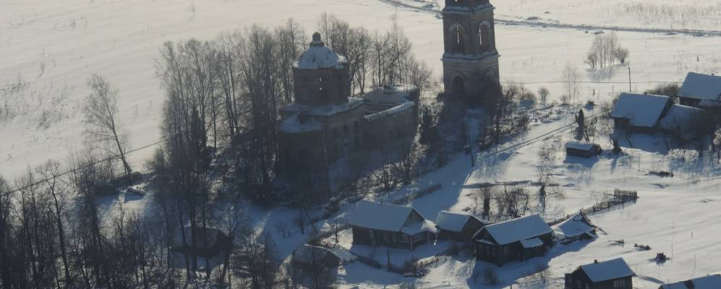
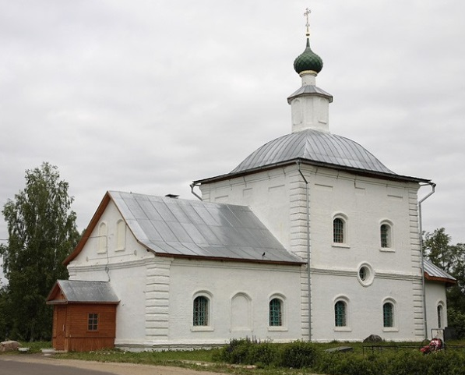
Консолидированный бюджет БМР
Районный бюджет
Бюджет Большесельского сельского поселения
Бюджет Вареговского сельского поселения
Бюджет Благовещенского сельского поселения

Slide 8

Нормативно – правовая база
Бюджетный кодекс РФ
Бюджетное законодательство Ярославской области
Нормативно – правовые акты органов МСУ

Slide 9

Основа составления проекта бюджета
Бюджетное послание Президента
Прогноз социально – экономического развития территории
Основные направления бюджетно – налоговой политики
Законодательство о налогах и сборах, льготах по налогам

Slide 10

Какие стадии проходит бюджет?
Финансовый
контроль
Составление бюджетной отчетности
Исполнение бюджета
Рассмотрение и утверждение бюджета
Составление проекта бюджета (планирование)

Slide 11

Этапы составления проекта бюджета
Составление проекта доходной части бюджета, в т. ч. налоговых и неналоговых доходов
Планирование ассигнований, расчет расходов бюджета по статьям классификации
Определение размера дефицита и источников его покрытия, разработка программы заимствований
Формирование пакета документов, направляемых одновременно с проектом бюджета в Собрание представителей Большесельского муниципального района

Slide 12

Не всегда доходы бывают равны расходам,
поэтому бюджет бывает:
ДЕФИЦИТНЫЙ
ПРОФИЦИТНЫЙ
ДОХОДЫ
МЕНЬШЕ
РАСХОДОВ
ДОХОДЫ
БОЛЬШЕ
РАСХОДОВ
Дефицит местного бюджета
не должен превышать 5%
Утвержденного общего
годового объема доходов
местного бюджета без учета утвержденного
объема безвозмездных поступлений
и поступлений налоговых доходов
по дополнительным нормативам отчислений
Не эффективное управление
бюджетными средствами

Slide 13

Что такое «доходы бюджета» ?
Налоговые доходы
Поступления от уплаты налогов, предусмотренных Налоговым кодексом Российской Федерации, например:
- налоги на прибыль; доходы физических лиц
Неналоговые доходы
Платежи в виде штрафов, санкций за нарушение законодательства, платежи за пользование имуществом государства, средства самообложения граждан
Безвозмездные поступления
Средства, которые поступают в бюджет безвозмездно (денежные средства, поступающие из вышестоящего бюджета (например, дотация из областного бюджета), а также безвозмездные перечисления от физических и юридических лиц)
- налоги на имущество;
- государственная пошлина

Slide 14

Доходы бюджета
- поступающие в бюджет денежные средства, за исключением средств, являющихся источниками финансирования дефицита бюджета
Налоговые
доходы
(статьи 50, 56, 61,
61.1, 61.2, 61.3,
61.4 и 61.5 БК РФ)
Неналоговые
доходы
(статьи 51, 57 и
62 БК РФ)
Безвозмездные
поступления
(Глава 16 БК РФ)
Виды доходов бюджетов
(статья 41 БК РФ)

Slide 15

Налоговые доходы бюджета
- поступления по налогам и сборам, а также пени и штрафы по ним.
1. Налоги на прибыль,
доходы
Виды налоговых доходов
(статья 20 БК РФ)
2. Налоги на товары
(работы, услуги),
реализуемые на
территории РФ
3. Налоги на товары,
ввозимые на территорию
РФ
4. Налоги на
совокупный доход
5. Налоги на
имущество
6. Налоги, сборы и
регулярные платежи за
пользование
природными ресурсами
8. Задолженность и
перерасчеты по
отмененным налогам,
сборам и иным
обязательным платежам
7. Государственная
пошлина

Slide 16

Неналоговые доходы бюджета
Доходы от использования имущества, находящегося в
государственной или муниципальной собственности
Доходы от продажи
имущества, находящегося в
государственной или
муниципальной собственности
Средства самообложения
граждан
Доходы от платных услуг,
оказываемых казенными
учреждениями
Иные неналоговые доходы
Средства, полученные в результате применения мер гражданско-правовой,
административной и уголовной ответственности, в том числе штрафы, конфискации,
компенсации, а также средства, полученные в возмещение вреда, причиненного
Российской Федерации, субъектам Российской Федерации, муниципальным образованиям,
и иные суммы принудительного изъятия

Slide 17

Безвозмездные поступления
Безвозмездные поступления от
физических и юридических лиц, международных организаций и
правительств иностранных
государств, в том числе
добровольные пожертвования
Субвенции
предоставляются на финансирование
"переданных" другим публично-правовым
образованиям полномочий
Дотации
предоставляются без определения
конкретной цели их использования
Субсидии
предоставляются на условиях долевого
со финансирования расходов других
бюджетов

Slide 18

Расходы бюджета –выплачиваемые из бюджета денежные средства, за исключением средств, являющихся источниками финансирования дефицита бюджета.
По функциям государственной власти (местного самоуправления) – «отраслевая» структура расходов
По государственным (муниципальным) программам – «программная» структура расходов
По ведомствам –«ведомственная» структура расходов
Виды расходов бюджета

Slide 19







Что такое «расходы бюджета» ?
на дороги и
ЖКХ
на социальную
политику
на культуру
РАСХОДЫ БЮДЖЕТА - выплачиваемые из бюджета денежные средства
на здравоохранение
на образование
на физкультуру и
спорт, молодежную
политику

Slide 20

Отраслевая структура расходов бюджетов
Общегосударственные вопросы
Охрана окружающей среды
Образование
Жилищно- коммунальное хозяйство
Национальная экономика
Национальная безопасность и правоохранительная деятельность
Национальная оборона
(статья 21 БК РФ)
Культура, кинематография
Обслуживание государственного и муниципального долга
Межбюджетные трансферты общего характера бюджетам бюджетной системы РФ
Средства массовой информации
Физическая
культура и спорт
Социальная
политика
Здравоохранение

Slide 21


Основные характеристики бюджета
Большесельского района
416509 | 356719 | 289586
416509 | 356719 | 289586
0 | 0 | 0

Slide 22

Динамика и структура дохода бюджета
Большесельского района
Факт 2015 | Факт 2016 | План 2017 | Прогноз 2018 | Прогноз 2019
24380 | 25158 | 26395 | 28045 | 29502
3522 | 4686 | 1592 | 1631 | 1662
420278 | 407006 | 388522 | 327043 | 258422

Slide 23

Структура налоговых и неналоговых доходов
районного бюджета в 2017 году (план в %)

Slide 24
Структура безвозмездных поступлений
районного бюджета в 2017 году (план в %)

Slide 25

Мероприятия по повышению
налоговых доходов районного бюджета
Привлечение перспективных налогоплательщиков за счет предоставления поддержки их инвестиционной деятельности
Сокращение задолженности по налогами платежам в бюджет
Проведение совместной с налоговыми органами работы по легализации заработной платы работающего населения
Вовлечение в налогообложение объектов недвижимости, принадлежащих гражданам на праве собственности

Slide 26


С 2014 года бюджет Большесельского муниципального района по расходам формируется и исполняется по программам в соответствии с Бюджетным кодексом Российской Федерации.
Муниципальная программа - увязанный по ресурсам, исполнителям и срокам осуществления комплекс мероприятий, направленный на достижение целей и наиболее эффективное решение задач социально-экономического развития Большесельского муниципального района.
Тыс. руб.
Показатели | Отчет 2016 | План 2017 | План 2018 | План 2019
Программные расходы | 336870 | 344938 | 301403 | 268890
Непрограммные расходы | 30061 | 28387 | 25502 | 11156
Транзитные средства | 69698 | 43184 | 29815 | 9540
Условно-утвержденные расходы |  |  | 2550 | 3650
ИТОГО | 436629 | 416509 | 356719 | 289586
Является главным инструментом, который должен обеспечить повышение результативности и эффективности бюджетных расходов, ориентированности на достижение целей муниципальной политики.
Все муниципальные программы размещены на официальном сайте Администрации Большесельского муниципального района http://большесельский-район.рф/documents/605.html

Slide 27
Структура расходов районного бюджета на 2017 год
в разрезе муниципальных программ
160998 т. руб. | 46,7%
6242 т. руб. | 1,8%
103035 т. руб. | 29,9%
3652 т. руб. | 1,1%
19827 т. руб. | 5,7%
32470 т. руб. | 9,4%
280 т. руб. | 0,1%
1130 т. руб. | 0,3%
14900 т. руб. | 4,3%
2404 т. руб. | 0,7%

Slide 28
Распределение расходов бюджета района по муниципальным программам в 2016-2019 годах
тыс. руб.
Наименование программы | Отчет 2016 г | План 2017 | План 2018 | План 2019
Муниципальная программа "Развитие образования и молодежная политика в Большесельском муниципальном районе" | 166463 | 160998 | 154391 | 132542
Муниципальная программа "Социальная поддержка населения Большесельского муниципального района" | 112555 | 103035 | 102602 | 101651
Муниципальная целевая программа "Доступная среда в Большесельском муниципальном районе" | 13
Муниципальная программа "Обеспечение общественного порядка и противодействие преступности на территории в Большесельском муниципальном районе" | 217 | 100 | 100 | 7
Муниципальная программа "Защита населения и территории Большесельского муниципального района от чрезвычайных ситуаций, обеспечение пожарной безопасности и безопасности людей на водных объектах" | 1144 | 1130 | 920 | 710
Муниципальная программа "Развитие культуры и туризма в Большесельском муниципальном районе" | 23552 | 14900 | 13550 | 6550
Муниципальная программа "Развитие физической культуры и спорта в Большесельском муниципальном районе " | 604 | 604 | 604 | 604
Муниципальная программа "Обеспечение качественными коммунальными услугами населения Большесельского муниципального района" | 12546 | 32470

Slide 29
Муниципальная программа "Экономическое развитие и инновационная экономика в Большесельском муниципальном районе" | 729 | 100 | 50 | 50
Муниципальная программа "Эффективная власть в Большесельском муниципальном районе " | 5584 | 6242 | 3520 | 2560
Муниципальная программа "Информационное общество в Большесельском муниципальном районе" | 1600 | 1300 | 300 | 300
Муниципальная программа "Развитие дорожного хозяйства и транспорта в Большесельском муниципальном районе" | 8258 | 19827 | 24343 | 23344
Муниципальная программа "Развитие сельского хозяйства в Большесельском муниципальном районе" | 680 | 280 | 113 | 62
Муниципальная программа "Энергоэффективность в Большесельском муниципальном районе" | 1772 | 100
Муниципальная программа "Создание условий для эффективного управления муниципальными финансами в Большесельском муниципальном районе" | 910 | 3652 | 710 | 510
Муниципальная программа «Обеспечение доступным и комфортным жильем населения Большесельского муниципального района» | 243 | 200 | 200
Итого по программным расходам | 336870 | 344938 | 301403 | 268890

Slide 30





Расходы районного бюджета по муниципальным программам в 2017 году
Социальная сфера (развитие человека, объектов социальной инфраструктуры, системы безопасности и других социальных систем и механизмов)
Развитие образования и молодежная политика 160998 т. руб.
Развитие физической культуры и спорта в 604 т. руб.
Обеспечение доступным и комфортным жильем населения 200 т. руб.
Обеспечение общественного порядка и противодействие преступности 100 т. руб.
Защита населения и территории от чрезвычайных ситуаций, обеспечение пожарной безопасности и безопасности людей на водных объектах 1130 т. руб.
Социальная поддержка населения 103035 т. руб.
Развитие культуры и туризма 14900 т. руб.

Slide 31


Расходы районного бюджета по муниципальным программам в 2017 году
Экономика
(развитие экономического потенциала района)
Экономическое развитие и инновационная экономика в Большесельском МР 100 тыс. руб.
Развитие сельского хозяйства в Большесельском МР280 тыс. руб.

Slide 32



Расходы районного бюджета по муниципальным программам в 2017 году
Инфраструктура
(развитие инфраструктуры для экономики и социальных отраслей)
Обеспечение качественными коммунальными услугами населения Большесельского МР – 32470 тыс. руб.
Информационное общество в Большесельском МР – 1300 тыс. руб.
Энергоэффективность в Большесельском МР – 100 тыс. руб.
Развитие дорожного хозяйства и транспорта в Большесельском МР – 19827 тыс. руб.

Slide 33



Расходы районного бюджета по муниципальным программам в 2017 году
Муниципальное управление
(развитие системы управления районом, развитие потенциала муниципальных служащих)
Создание условий для эффективного управления муниципальными финансами в Большесельском МР – 3652 тыс. руб.
Эффективная власть в Большесельском МР – 6242 тыс. руб.

Slide 34
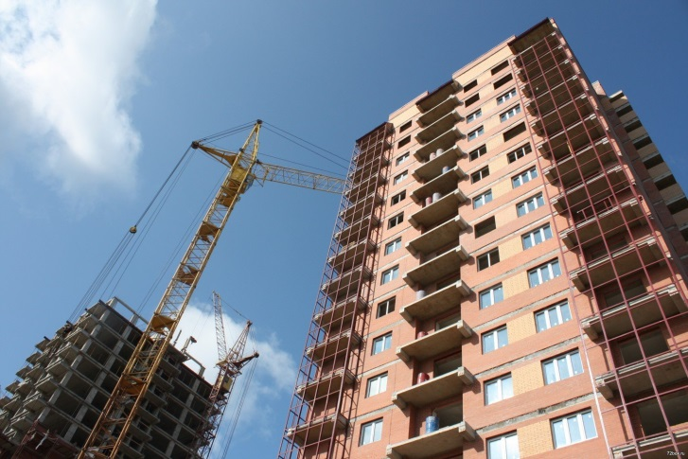
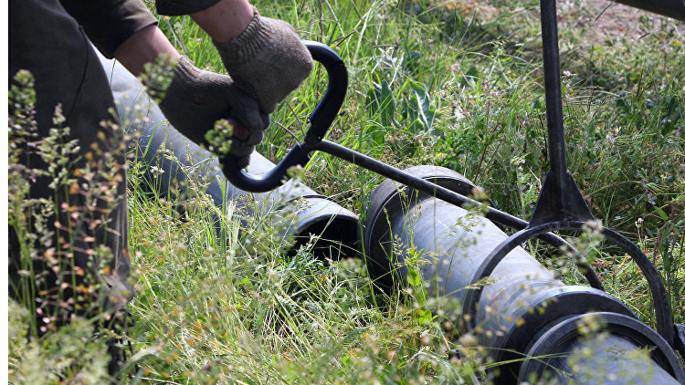
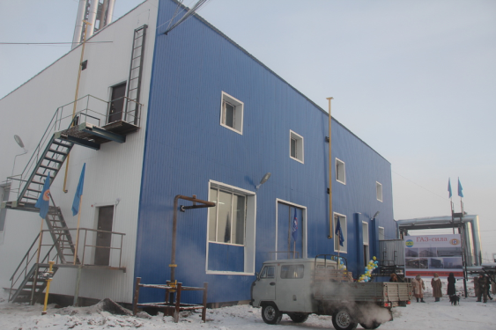
Что такое «Адресная инвестиционная программа (АИП) ?»
АИП – это перечень объектов капитального строительства и недвижимого имущества, для строительства и приобретения которых предоставляются средства из бюджета и иных источников
Приоритетные направления расходов
На мероприятия АИП в 2017 году выделяется 26956 тыс. руб.
Капитальные вложения на модернизацию и строительство систем водоснабжения
Строительство для переселения граждан из аварийного жилья
Строительство газовой котельной в микрорайоне «Сельхозтехника» - 26555 тыс. руб.
Строительство газовых котельных
Строительство шахтных колодцев – 400 тыс. руб.

Slide 35

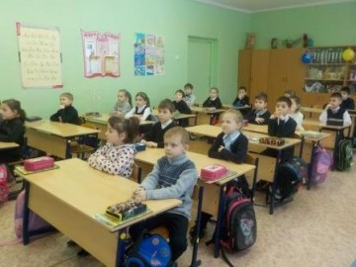

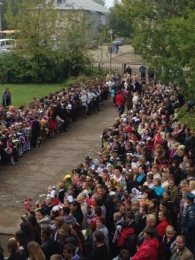
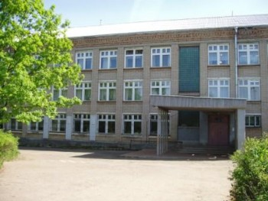


Приоритетные направления муниципальной программы «Развитие образования и молодежная политика в Большесельском МР» на 2017 год
Услуги по образованию (160998 т. р.)
Дошкольное образование (46891 т. р.)
Молодежная политика и патриотическое воспитание
(2185 т. р. )
Государственная поддержка детей – сирот и детей, оставшихся без попечения родителей
(12435 т. р.)
Дополнительное образование детей (4514 т. р.)
Общее образование (89767 т. р.)
Материально – техническая база, управление и обеспечение бухгалтерского учета (5206 т. р.)

Slide 36
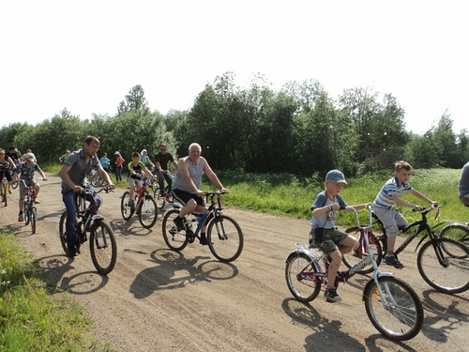
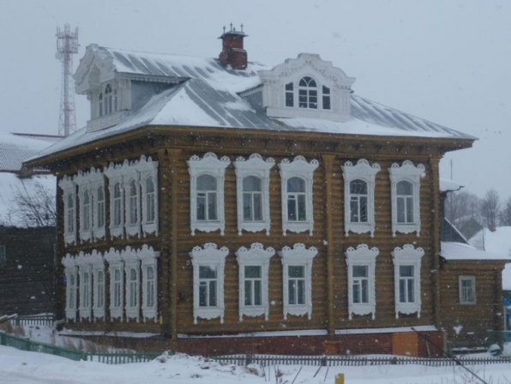

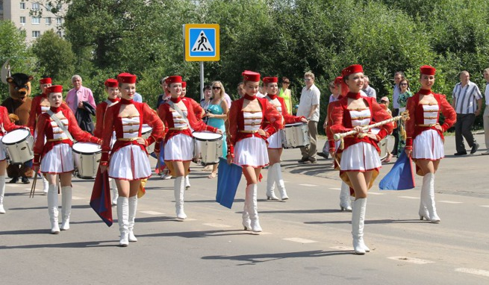
Приоритетные направления муниципальной программы «Развитие культуры и туризма в Большесельском МР» на 2017 год
Оказание муниципальных услуг (выполнение работ) муниципальными, автономными и бюджетными учреждениями культуры
13813 тыс. руб.
Субсидия на иные цели муниципальным учреждениям культуры
987 тыс. руб.
Реализация мероприятий муниципальной целевой программы развития туризма и отдыха в Большесельском МР
100 тыс. руб.

Slide 37
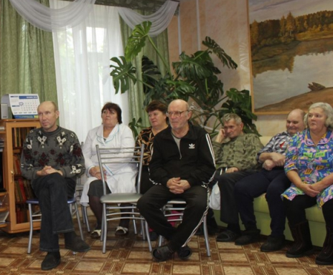



Приоритетные направления муниципальной программы «Социальная поддержка населения в Большесельском МР» на 2017 год
Социальная защита семей с детьми, инвалидов, ветеранов и граждан, оказавшихся в трудной жизненной ситуации
(2045 тыс. руб.)
Предоставление социальных услуг населению
(34542 тыс. руб.)
Мероприятия по улучшению условий и охраны труда
(5 тыс. руб.)
Целевая программа «Семья и дети Ярославии»
(1795 тыс. руб.)
Поддержка деятельности общественных объединений района
(80 тыс. руб.)
Выплаты, пособия и компенсации населению
(64520 тыс. руб.)

Slide 38

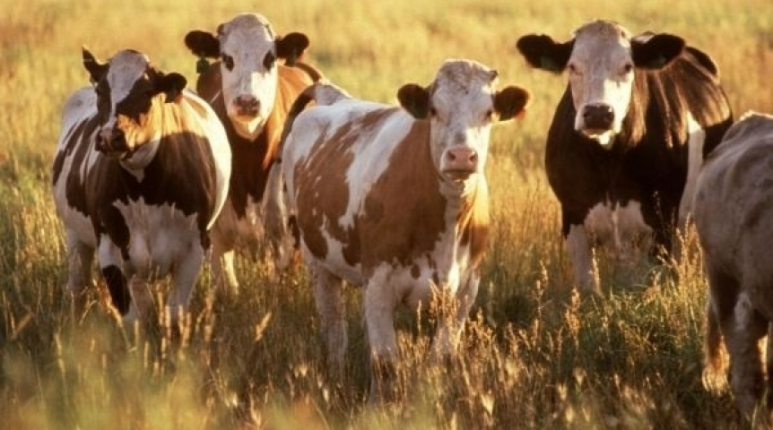

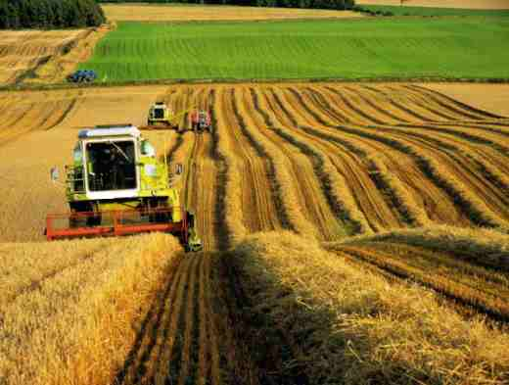
Приоритетные направления муниципальной программы «Развитие сельского хозяйства в Большесельском МР» на 2017 год
МЦП «Условия трудового соперничества и меры поощрения работников сельского хозяйства БМР»
250 тыс. руб.
МЦП «Развитие агропромышленного комплекса Большесельского МР»
3 тыс. руб.
РП «Поддержка потребительского рынка на территории БМР»
27 тыс. руб.

Slide 39
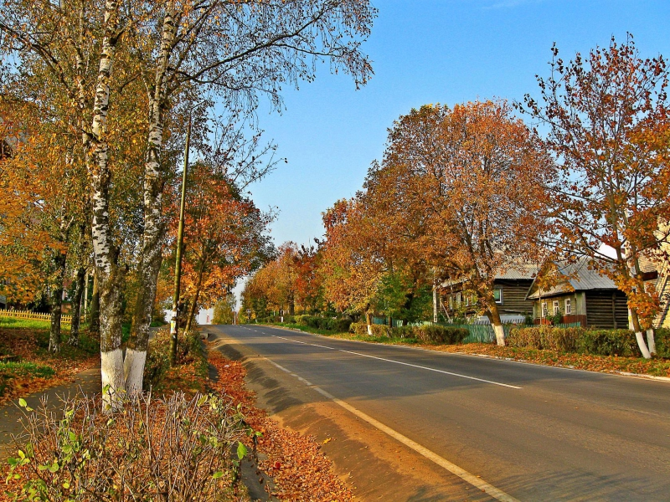
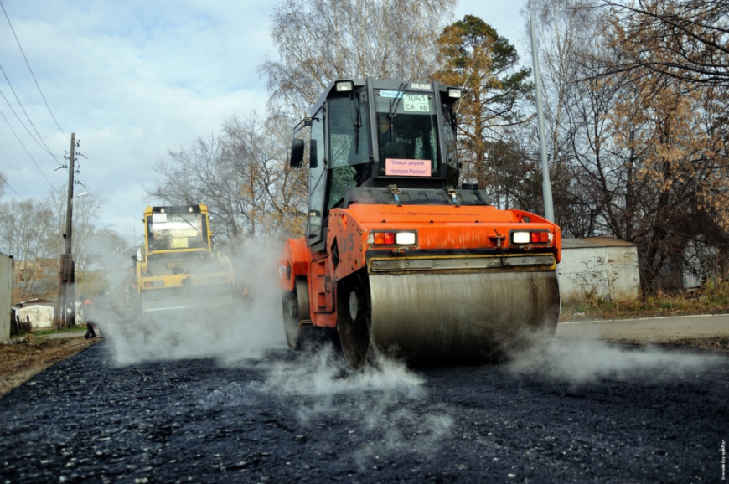
Муниципальная программа
«Развитие дорожного хозяйства и транспорта в Большесельском муниципальном районе на 2015-2017 годы»
Цель программы: повышение эффективности дорожной деятельности в отношении автомобильных дорог местного значения, дворовых территорий многоквартирных домов, проездов к дворовым территориям многоквартирных домов, обеспечение безопасности дорожного движения и повышение качества транспортного обслуживания населения.
- развитие сети автомобильных дорог общего пользования местного значения Большесельского муниципального района;
- обеспечение населения Большесельского МР услугами пассажирского автотранспорта на внутримуниципальных маршрутах;
- предоставление социальных услуг отдельным категориям граждан при проезде в транспорте общего пользования;
- повышение правосознания и ответственности участников дорожного движения
Предусмотренные программой средства будут направлены на:
*обеспечение сохранности существующей сети автомобильных дорог местного значения в соответствии с нормативными требованиями;
*ремонт автомобильных дорог общего пользования местного значения муниципального района;
*капитальный ремонт и ремонт дворовых территорий многоквартирных домов, проездов к дворовым территориям многоквартирных домов населенных пунктов;
*возмещение расходов транспортным организациям, осуществляющим пассажирские перевозки автомобильным транспортом общего пользования на внутримуниципальных маршрутах в связи с государственным регулированием тарифов;
Расходы по муниципальной программе в 2017 году составят
19827 тыс.руб

Slide 40
Расходы Дорожного фонда Большесельского МР
Дорожный фонд Большесельского МР – средства областного и районного бюджетов, направляемые на финансирование дорожной деятельности в отношении автомобильных дорог общего пользования, а так же капитального ремонта и ремонта дворовых территорий многоквартирных домов, проездов к дворовым территориям.
Средства дорожного фонда будут направлены на :
обеспечение сохранности существующей сети автомобильных дорог местного значения в соответствии с нормативными требованиями;
ремонт автомобильных дорог общего пользования местного значения муниципального района;
капитальный ремонт и ремонт дворовых территорий многоквартирных домов, проездов к дворовым территориям многоквартирных домов населенных пунктов
Расходы дорожного фонда
2018г. – 21318 т. р.
2017г. – 16303 т. р.
2016г. – 4733 т. р.
2019г. – 21318 т. р.
Приоритетные расходы | Факт 2016, тыс. руб. | План 2017, тыс. руб. | План 2018, тыс. руб. | План 2019, тыс. руб.
Всего, в том числе | 4733 | 16303 | 21318 | 21318
Субсидия на капитальный ремонт и содержание мостовых сооружений муниципальной собственности |  | 2720 | 2720 | 2720
Текущее содержание автомобильных дорог за счет средств акцизов на нефтепродукты | 4733 | 5070 | 5070 | 5070
Капитальный ремонт дорог за счет средств субсидии на финансирование дорожного хозяйства |  | 8513 | 13528 | 13528

Slide 41
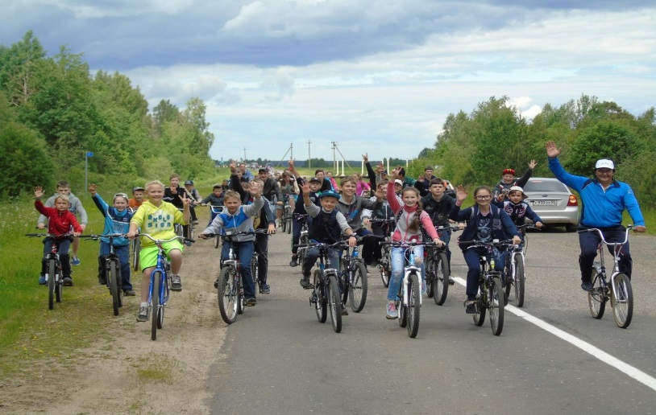
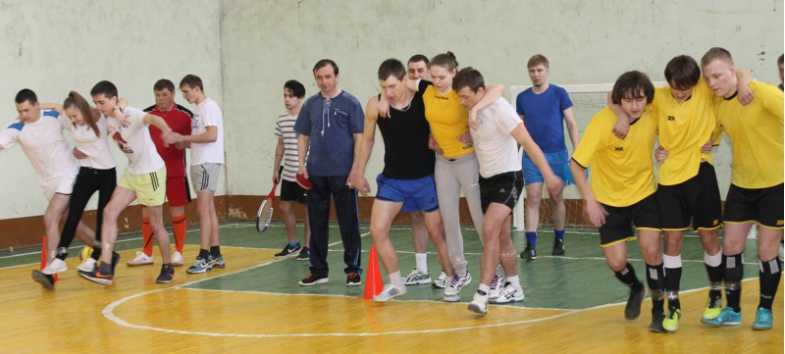
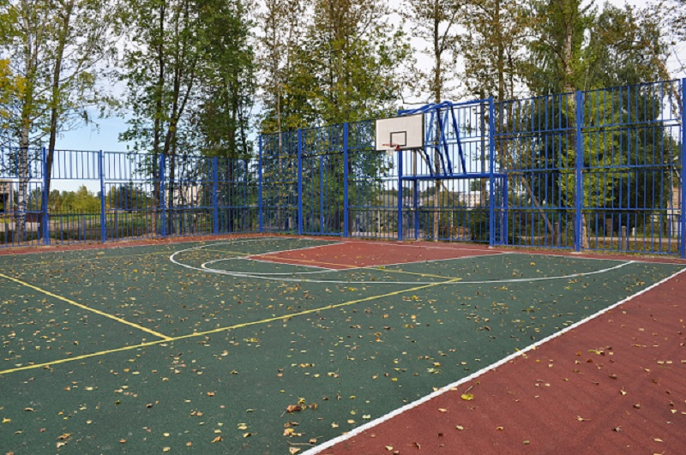
Муниципальная программа
«Развитие физической культуры и спорта в Большесельском муниципальном районе на 2015-2017 годы»
Обеспечение доступности занятий физической культурой и спортом, привлечение различных категорий граждан к занятиям физической культурой, спортом, укрепление материально-технической базы для занятий физической культурой и спортом.
Цель
Объём средств муниципальной программы на 2017 год составляет
604тыс. руб.
Задачи
Развитие спортивной инфраструктуры района для проведения массовых физкультурно-спортивных мероприятий. Укрепление материально-технической базы спортивных сооружений.
Обеспечение деятельности в сфере массовой физической культуры и спорта.
В результате реализации программы планируется увеличить долю жителей, занимающихся физической культурой и спортом, полностью удовлетворить потребности населения в условиях для занятий физической культурой и спортом.

Slide 42
Муниципальная программа
«Эффективная власть в Большесельском муниципальном районе на 2015-2017 годы»
(объем финансирования 6242 тыс.руб)
Муниципальная программа «Создание условий для эффективного управления муниципальными финансами в Большесельском муниципальном районе на 2016-2018 годы»
(объем финансирования 3652,0 тыс.руб)
Программой предусмотрено три задачи:
выравнивание бюджетной обеспеченности поселений муниципального района (предоставление поселениям дотаций на выравнивание бюджетной обеспеченности поселений);
повышение качества управления муниципальными финансами (будут использованы на услуги по техническому сопровождению программных продуктов «АС Бюджет», АС «УРМ», а также дополнительных программных модулей и функционала к этим программам).
Реализация отдельных мероприятий в сфере управления муниципальными финансами
Целью муниципальной программы является повышение уровня удовлетворенности населения Большесельского муниципального района качеством взаимодействия с органами местного самоуправления; повышение эффективности муниципального управления.
Цель
Обеспечение равных условий для устойчивого исполнения расходных обязательств муниципальных образований района, повышения качества управления муниципальными финансами.
Задачи:
- Создание условий для развития муниципальной службы, повышение эффективности и результативности деятельности муниципальных служащих.
-Исполнение полномочий собственника имущества и полномочий в сфере земельных отношений.
-Обеспечение сохранности и организация использования архивных документов
- Организация транспортного и хозяйственного обслуживания органов местного самоуправления администрации Большесельского муниципального района
Запланированные средства будут направлены на :
повышение профессиональной компетентности муниципальных служащих Администрации муниципального района;
инвентаризацию объектов муниципальной собственности, оформление прав собственности на объекты, составляющие казну района, обеспечение надлежащего содержания, эксплуатации и сохранности муниципального имущества, входящего в состав казны;
обеспечение постоянной готовности администрации и служб муниципального района к реагированию на угрозу или возникновение ЧС и создание необходимых условий для этого, организация бесперебойного технического, транспортного, хозяйственного обеспечения деятельности органов местного самоуправления.
Муниципальная программа «Защита населения и территории Большесельского муниципального района от чрезвычайных ситуаций, обеспечение пожарной безопасности и безопасности людей на водных объектах» на 2015-2017 годы
(объем финансирования 1130 тыс.руб)
Целью программы является повышение уровня обеспечения безопасности жизнедеятельности населения Большесельского муниципального района.
Задача: Обеспечение эффективного предупреждения и ликвидации чрезвычайных ситуаций природного и техногенного характера

Slide 43
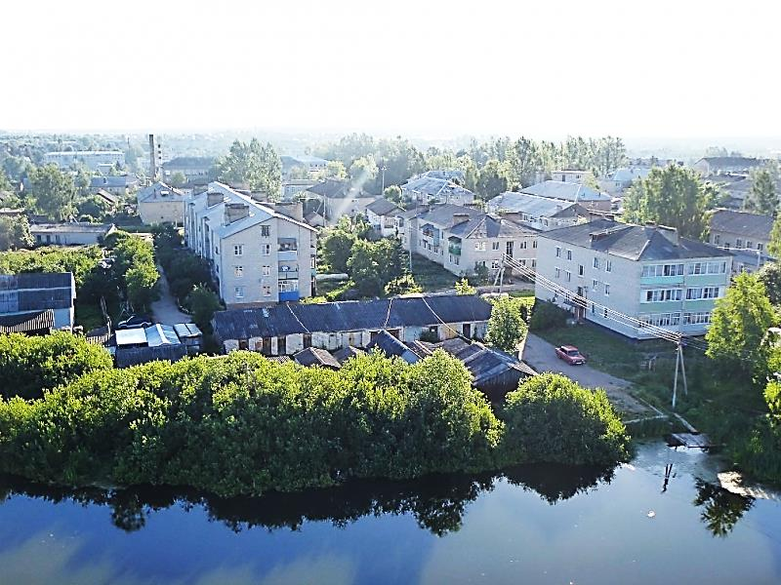
Муниципальная программа
«Обеспечение доступным и комфортным жильем населения Большесельского муниципального района» на 2015-2017 годы
(объем финансирования 200 тыс.руб)
Муниципальная программа «Информационное общество в Большесельском муницпальном районе» на 2016-2018 годы
(объем финансирования 1300 тыс.руб)
Цель – обеспечение доступным и комфортным жильем населения Большесельского муниципального района.
Целью программы является получение гражданами и организациями преимуществ от применения информационных технологий за счет обеспечения равного доступа к информационным ресурсам
Программа направлена на выполнение следующей задачи:
Издательская деятельность
Задача:
Муниципальная программа «Экономическое развитие в Большесельском муниципальном районе»
на 2016-2018 годы
(объем финансирования 100 тыс.руб)
Развитие градостроительной документации в БМР
Цель - формирование благоприятных условий для развития субъектов малого и среднего предпринимательства, способствующих увеличению их вклада в экономику Большесельского муниципального района.
Задачи:
- информационная, финансовая, консультационная и организационная поддержка субъектов малого и среднего предпринимательства;
- имущественная поддержка субъектов малого и среднего предпринимательства;
- развитие инфраструктуры поддержки субъектов малого и среднего предпринимательства.

Slide 44

Муниципальная программа «Энергоэффективность в Большесельском муниципальном районе на 2016-2018 годы.»(объем финансирования 100тыс.руб)
Целью данной программы является повышение эффективности использования энергетических ресурсов в Большесельском муниципальном районе
Задачи:
Внедрение энергосберегающих технологий и энергетически эффективного оборудования в учреждениях района.
Экономия энергетических и тепловых ресурсов.
Муниципальная программа «Обеспечение общественного порядка и противодействия преступности на территории Большесельского муниципального района» на 2015-2017 годы
(объем финансирования 100 тыс.руб)
Целью данной программы является совершенствование механизмов взаимодействия органов местного самоуправления, правоохранительных органов, организаций и общественных объединений по профилактике правонарушений, защите конституционных прав граждан, проживающих на территории Большесельского муниципального района.
Программа предполагает выполнение следующих задач:
- Защита конституционного строя, предупреждение актов терроризма, проявлений экстремизма и ксенофобии.
- Повышение безопасности дорожного движения.
- Обеспечение функционирования в вечернее время спортивных залов общеобразовательных школ для занятий в них обучающихся с целью профилактики правонарушений среди несовершеннолетних.
Муниципальная программа «Обеспечение качественными коммунальными услугами населения Большесельского муниципального района на 2015-2017 годы»
(объем финансирования 32470 тыс.руб)
Цель программы: Обеспечение потребителей Большесельского муниципального района качественными коммунальными услугами при надежной и эффективной работе коммунальной инфраструктуры района
Задачи программы: Поддержка предприятий коммунального комплекса,;
Модернизация объектов теплоснабжения;
Повышение качества водоснабжения

Slide 45
Финансовая помощь муниципальному району из областного и федерального бюджета
148928 | 134077 | 98290 | 27834
223987 | 213171 | 211336 | 213274
28555 | 41274 | 17398 | 17314
5537

Slide 46
Обратная связь
Презентация подготовлена Финансовым управлением администрации Большесельского муниципального района.
Свои вопросы и предложения Вы можете направить в финансовое управление администрации Большесельского МР
тел. (руководитель) - +7(48542)2-93-11; (исполнители) +7(48542)2-93-39
адрес: 152360, Ярославская область, Большесельский район, с. Большое Село, пл. Советская, д. 9
e-mail: finbselo@mail.ru

